Slide 1
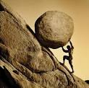
Per punizione, Zeus decise che Sisifo avrebbe dovuto spingere un masso dalla base alla cima di un monte. Tuttavia, ogni volta che Sisifo raggiungeva la cima, il masso rotolava nuovamente alla base del monte. Ogni volta, e per l'eternità, Sisifo avrebbe dovuto ricominciare da capo la sua scalata senza mai riuscirci.
Mito di Sisifo
Spesso il male di vivere ho incontrato:
era il rivo strozzato che gorgoglia, era l'incartocciarsi della foglia riarsa, era il cavallo stramazzato.
Eugenio Montale, Spesso il male di vivere ho incontrato

Slide 3
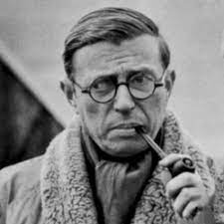
Jean-Paul Sartre (Parigi, 21 giugno 1905 – Parigi, 15 aprile 1980)
“L'essenziale è la contingenza.
Voglio dire che, per definizione,
l'esistenza non è la necessità.
Esistere è esser lì, semplicemente;
gli esistenti appaiono, si lasciano
incontrare, ma non li si può mai dedurre”
(«La nausea»)

